Slide 1
Implementación de un Sistema Callback usando archivos .call
Expositores:
Mercy Anchundia Ruíz
Alberto Santos Flores

Slide 2
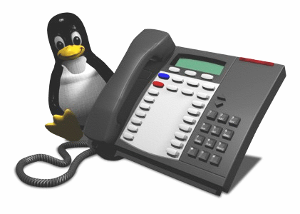
Antecedentes
Los antecedentes de este proyecto son:
Funcionalidades adicionales para las pbx
Sistemas con capacidad de personalización
Soluciones de código abierto
Asterisk: precursor de la telefonía VoIP

Slide 3
OBJETIVOS
Objetivos Generales
Diseñar una alternativa para comunicación inmediata.
Facilitar y extender el área de comunicación empresarial.
Objetivos Específicos
Mostrar la aplicación de un sistema de retrollamada en Asterisk .
Diseñar procedimiento para el retorno de llamada tipo Call-Through .
Establecer canal de comunicación desde afuera hacia la PBX de la empresa.
Aplicar el uso de las tecnologías de voz sobre ip más comunes.

Slide 4
DESCRIPCIÓN
Funcionamiento del sistema callback.

Slide 5
Llamante digita el número de la extensión requerida.
La extension requerida se encuentra ocupada.
PBX da la opción de devolver la llamada
Llamante presiona la tecla 6 para que se le devuelva la llamada
Cuando la extensión esté disponible se devuelve la llamada al llamante .
Usuario digita el número telefónico de la empresa si esta fuera de la pbx

Slide 6
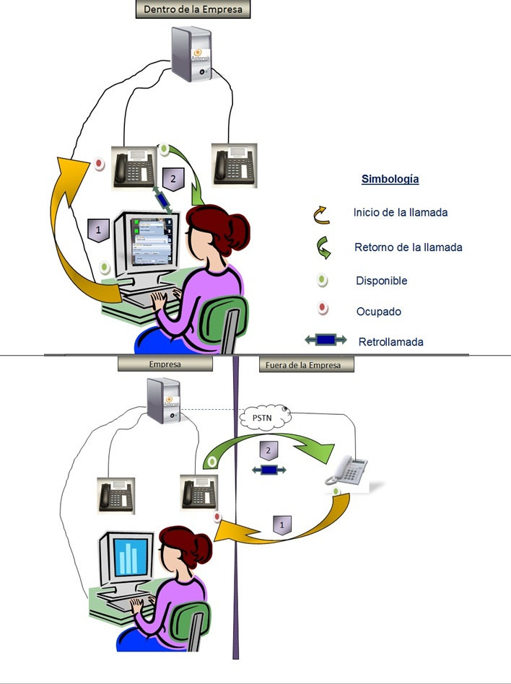
ESQUEMA

Slide 7
METODOLOGÍA
Procedimiento de implementación del sistema callback.

Slide 8
1. Instalación del servicio Asterisk con sus dependencias .
2. Instalación del servicio de base de datos mysql.
3. Instalación del compilador para el lenguaje de programación php 5.
4. Instalación de Tarjeta Digium Tdm410p Pci 4 puertos.
5. Conexión y configuración de teléfonos IP Grandstream con usuarios sip.
6. Instalación y configuración del softphone zoiper con usuarios iax.

Slide 9
COMPONENTES
Especificaciones técnicas del hardware utilizado.
Especificaciones de hardware del servidor
Componente | Características
Procesador | Intel Core Duo de 2.8 GHZ
Ram | 2 GB
Tarjeta de Red | 10/100 Mbps
Disco Duro | 80 GB
Tarjeta analógica | Marca Digium TDM410p 4 puertos
Teléfono IP Grandstream
GXP2000

Slide 10
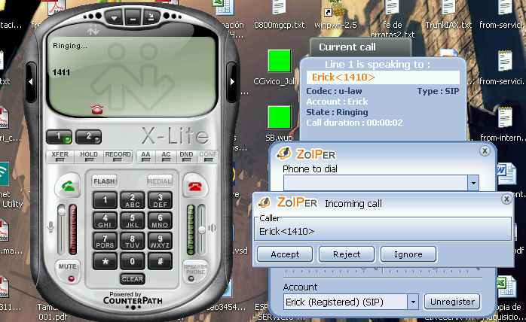
COMPONENTES
Especificaciones técnicas del software utilizado.
Especificaciones de software del servidor
Componente | Características
Sistema Operativo | Linux
Distribución | Centos 5.2
Arquitectura | x86
Software IP PBX | Asterisk 1.4
Softphones: X-Lite y Zoiper

Slide 11
Configuración DE ASTERISK
Archivos de configuración modificados en el servidor Asterisk.
Archivos de configuración
sip.conf
chan_dahdi.conf
voicemail.conf
iax.conf
system.conf
extensions.conf

Slide 12
SIP.CONF
Sirve para la configuración del protocolo, proveedores y usuarios sip.
[general]
srvlookup=yes
[501]
type=friend
[502]
type=friend
disallow=all
allow=alaw
allow=ulaw
allow=gsm
language=es
callwaiting=no
qualify=yes
calltransfer=no
callforwarding=no
secret=501
qualify=yes
nat=yes
host=dynamic
canreinvite=no
context=internal
secret=502
qualify=yes
nat=yes
host=dynamic
canreinvite=no
context=internal

Slide 13
IAX.CONF
Sirve para la configuración del protocolo y usuarios iax.
[general]
disallow=all
[503]
type=friend
allow=gsm
allow=alaw
allow=ulaw
jitterbuffer=yes
bindport=4569
language=es
callwaiting=no
secret=503
host=dynamic
context=internal
callerid=503
requirecalltoken=no

Slide 14
SYSTEM.CONF
Sirve para configuración de hardware a bajo nivel.
Marca Digium TDM410p 4 puertos
fxsks=4
echocanceller=mg2,4
loadzone=us
defaultzone=us

Slide 15
chan_dahdi.conf
Sirve para configuración de hardware a alto nivel.
Marca Digium TDM410p 4 puertos
[channels]
usecallerid=yes
hidecallerid=no
callwaiting=no
threewaycalling=yes
transfer=yes
echocancel=yes
echotraining=yes
inmediate=no
group=1
context=incoming
signaling=fxs_ks
channel => 4

Slide 16
voicemail.conf
Sirve para especificar las características del buzón de voz.
[default]
Language=es
501=>501,Orly Macias,micorreo@gmail.com,,tz=central|attach=yes
502=>502,Jose Cun,micorreo@gmail.com,,tz=central|attach=yes
503=>503,Juan Ramirez,micorreo@gmail.com,,tz=central|attach=yes

Slide 17
EXTENSIONS.CONF
Es el plan de marcado que ejecuta Asterisk.
[general]
[internal]
[incoming]
[macro-internos]
[macro-verify]
Define el plan de marcado para llamadas entrantes.
Define características generales del plan de marcado.
Define el plan de marcado para las extensiones configuradas en la pbx.
Define la creación del archivo .call en base a los parámetros que recibe del contexto internal para originar la llamada a la extensión ocupada.
Define el comportamiento para retorno de la llamada al usuario llamante.

Slide 18
[general]
[internal]
[internal]
autofallthrough=no
clearglobalvars=no
exten => _XXX,1,Answer()
exten => _XXX,2,Wait(1)
exten => _XXX,n,AGI(actualiza_base.agi)
exten => _XXX,n,AGI(scrbasefinal.agi,${EXTEN})
exten => _XXX,n,Set(GROUP(${EXTEN})=OUTBOUND_GROUP)
exten => _XXX,n,Set(GROUP(${CALLERID(num)})=OUTBOUND_GROUP)
exten => _XXX,n,GotoIf($[${GROUP_COUNT(OUTBOUND_GROUP@${EXTEN})} > 1]?busy)
exten => _XXX,n,Set(DB(channels/bandera)=0)
exten => _XXX,n,Dial(${CHANN}/${EXTEN},30,wm)
exten => _XXX,n,Voicemail(${EXTEN}@default,u)
[internal]
[internal]
[internal]
exten => _XXX,n,Hangup()
exten => _XXX,n(busy),Playback(rellamada)
exten => _XXX,n,Read(callbusy,,1,,1,5)
exten => _XXX,n,GotoIf($["${callbusy}" = "6"]?callfile)
exten => _XXX,n,VoiceMail(${EXTEN}@default,b)
exten => _XXX,n,Hangup()
exten => _XXX,n(callfile),Set(DB(channels/src)=${CHANNEL(channeltype)})
exten => _XXX,n,Set(DB(channels/id)=${CALLERID(num)})
exten => _XXX,n,Set(DB(channels/num)=${EXTEN})
exten => _XXX,n,AGI(scrbasefinal.agi,${DB(channels/num)})
exten => _XXX,n,Set(DB(channels/dst)=${CHANN})
exten => _XXX,n,Set(DB(channels/bandera)=1)
exten => _XXX,n,Playback(colgar)
exten => _XXX,n,Hangup()
exten => h,1,GotoIf($[${DB(channels/bandera)}=1]?h,2:h,3)
exten => h,2,Macro(internos,${DB(channels/dst)},${DB(channels/id)},${DB(channels/num)},${DB(channels/src)})
exten => h,3,Hangup()

Slide 19
[incoming]
[macro-internos]
[macro-internos]
exten => s,1,Answer()
exten => s,2,Background(intro1)
exten => s,2,Playback(bienvenida)
exten => s,3,WaitExten()
include => internal
exten => s,1,System(echo Channel:${ARG1}/${ARG3}>> /tmp/callback${ARG3})
exten => s,n,System(echo Callerid:CallBack "<VozToVoice>" >> /tmp/callback${ARG3})
exten => s,n,System(echo WaitTime:60 >> /tmp/callback${ARG3})
exten => s,n,System(echo Maxretries:10 >> /tmp/callback${ARG3})
exten => s,n,System(echo
RetryTime:60 >> /tmp/callback${ARG3})
exten => s,n,System(echo Account: ${ARG2}>> /tmp/callback${ARG3})
exten => s,n,System(echo Application:Macro >> /tmp/callback${ARG3})
exten => s,n,System(echo Data: verify >> /tmp/callback${ARG3})
exten => s,n,GotoIf($[${GROUP_COUNT(OUTBOUND_GROUP@${ARG3})} > 1]?busy)
[macro-internos]
[macro-verify]
[macro-verify]
exten => s,n,System(mv /tmp/callback${ARG3} /var/spool/Asterisk/outgoing)
exten => s,n(busy),Macro(internos,${ARG1},${ARG2},${ARG3},${ARG4})
exten => s,1,Set(GROUP(${DB(channels/id)})=OUTBOUND_GROUP)
exten => s,2,GotoIf($[${GROUP_COUNT(OUTBOUND_GROUP@${DB(channels/id)})} > 1]?busy)
exten => s,3,GotoIf($[${DB(channels/src}=DAHDI]?s,4:s,5)
exten => s,4,Set(DB(channels/src)=DAHDI/4)
exten => s,5,Dial(${DB(channels/src)}/${DB(channels/id)})
exten => s,n(busy),VoiceMail(${DB(channels/id)}@default,b)

Slide 20
SCRIPTS CREADOS EN ASTERISK
Scripts creados con lenguaje de programación php versión 5.
actualiza_base.agi
Creación y actualización de base de datos usuarios
scrbasefinal.agi
Identificación del canal destino del número marcado

Slide 21
actualiza_base.agi
Creación y actualización de base de datos usuarios

Slide 22
Definicion de Variables
#!/usr/bin/php -q
Conexión a la base de datos
connect_db();
Leyendo archivo sip.conf
while(!feof($fichero)){
<?php
require '/var/lib/Asterisk/agi-bin/phpagi-2.14/phpagi.php';
$agi=new AGI();
$fichero = @fopen("/etc/Asterisk/sip.conf","r") or die("No se puede abrir el archivo");
$query0="DELETE FROM sip";
mysql_query($query0) or die('Error, delete query failed');
if(strcasecmp(fgetc($fichero),"[")==0){
$temp=fgetc($fichero);
$cadena="";
while(strcasecmp($temp,"]")!=0){
$cadena=$cadena.$temp;
$temp=fgetc($fichero);
}

Slide 23
Inserción de extensiones sip en la base de datos
if(strcasecmp($cadena,"general")!=0){
Abriendo archivo iax.conf
$fichero = @fopen("/etc/Asterisk/iax.conf","r") or die("No se puede abrir el archivo");
Leyendo archivo iax.conf
while(!feof($fichero)){
Inserción de extensiones iax en la base de datos
$query = "INSERT INTO sip VALUES ('$cadena')";
mysql_query($query) or die('Error, insert query failed');
}
}
}
fclose($fichero);
$query0="DELETE FROM iax";
mysql_query($query0) or die('Error, delete query failed');
if(strcasecmp(fgetc($fichero),"[")==0){
$temp=fgetc($fichero);
$cadena="";
while(strcasecmp($temp,"]")!=0){
$cadena=$cadena.$temp;
$temp=fgetc($fichero);
}
if(strcasecmp($cadena,"general")!=0){$query = "INSERT INTO iax VALUES ('$cadena')";
mysql_query($query) or die('Error, insert query failed');
}//fin de if de inserción
}//fin de if de [
}//fin de while feof
fclose($fichero);
?>

Slide 24
Scrbasefinal.agi
Identificación del canal destino del número marcado

Slide 25
Definicion de Variables
#!/usr/bin/php -q
Verificando si la extensión marcada es tipo sip
Verificando si la extensión marcada es tipo iax
else if(esIAX($cli1)) {
<?php
require '/var/lib/Asterisk/agi-bin/phpagi-2.14/phpagi.php';
$agi=new AGI();
connect_db();
if(esSIP($cli1)) { //registro ya existe en SIP
$temp="SIP";
}
$temp="IAX2";
}else {
$temp="";
}
$cli1 = $argv[1];

Slide 26
En caso de no ser tipo sip o iax
else {
Enviando al plan de marcado el tipo de canal destino
$agi->set_variable("CHANN","$temp");
$temp="";
}
mysql_close();
?>

Slide 27
PRUEBAS
A continuación se mostrará un video con las pruebas efectuadas.
Colocar aquí el video

Slide 28
CONCLUSIONES
Las conclusiones obtenidas a partir de este proyecto son las siguientes:

Slide 29
Sistema callback usando archivos .call
Contribución de código abierto a telecomunicaciones
Callback con tecnologias comunes de telefonía IP
Aprovechamiento de ventajas del codigo abierto
Asterisk: personalizacion con bajos costos

Slide 30
RECOMENDACIONES
Las recomendaciones para la implementación de este proyecto son:

Slide 31
Sistema callback usando archivos .call
Personalizar archivo .call si necesita
Permisos en los scripts agi
librería phpagi en la ruta correcta
Habilitar códecs de audio en softphones
Puerto a usar de tarjeta Digium TDM410p

Slide 32
Solución a costosas llamadas internacionales
Este es el trabajo a futuro con este sistema callback.
Este sistema callback se puede ajustar para que sea activado de cualquiera de tres formas posibles:
Mediante una llamada telefónica
Mediante una página web
Mediante un mensaje sms

Slide 33
Gracias por su atención. !!!
¿Tiene alguna pregunta?

